Slide 1





Slide 2


Nhận biết được phép cộng qua 10 trong phạm vi 20, tính được phép cộng qua 10
bằng cách nhẩm hoặc tách số.
Hình thành được bảng cộng qua 10
Vận dụng vào giải bài tập, các bài toán thực tế liên quan đến phéo cộng qua 10.

Slide 3



Slide 4

GV đọc các phép cộng, trừ
01
LUẬT CHƠI
HS viết kết quả tương ứng vào bảng con.
02

Slide 5

46 + 12
46
+
12
58

Slide 6
35 + 5
35
+
5
40

Slide 7
76 - 43
76
-
43
33

Slide 8
98 - 56
98
-
56
42

Slide 9



Slide 10



Slide 11


Có tất cả bao nhiêu bông hoa?
Có hai cách tính
9 + 5 = ?

Slide 12


Cách 1: Đếm tiếp
10
11
12
13
14
9
9 + 5 = 14

Slide 13

Cách 2: Tách số
9
5
Tách: 5 = 1 + 4
9 + 1 = 10
10 + 4 = 14
9 + 5 = 14
4
10

Slide 14
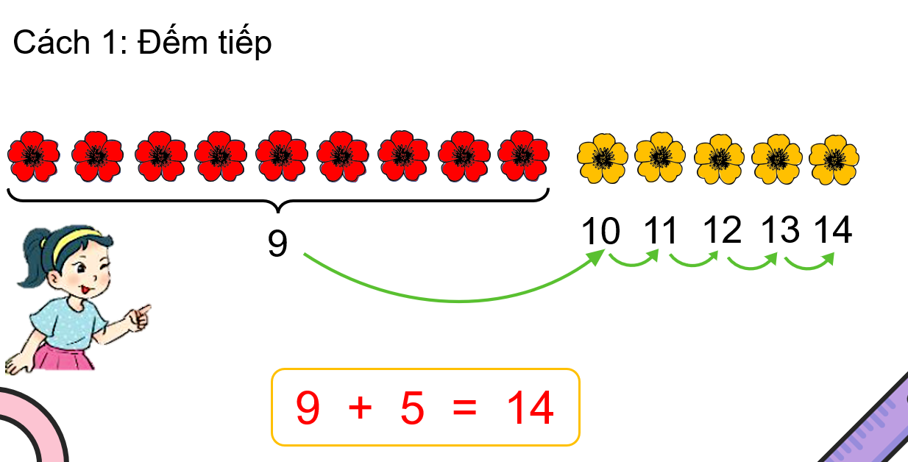
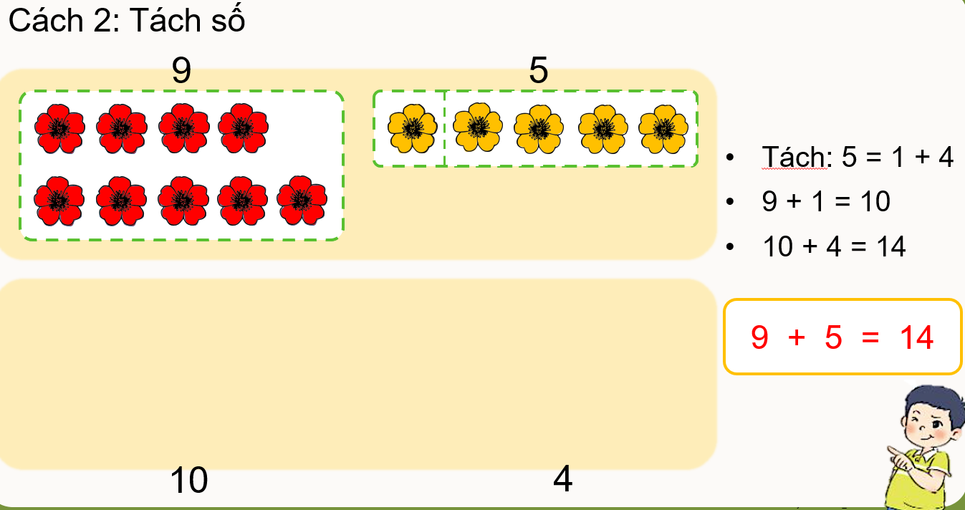

Slide 15



Slide 16

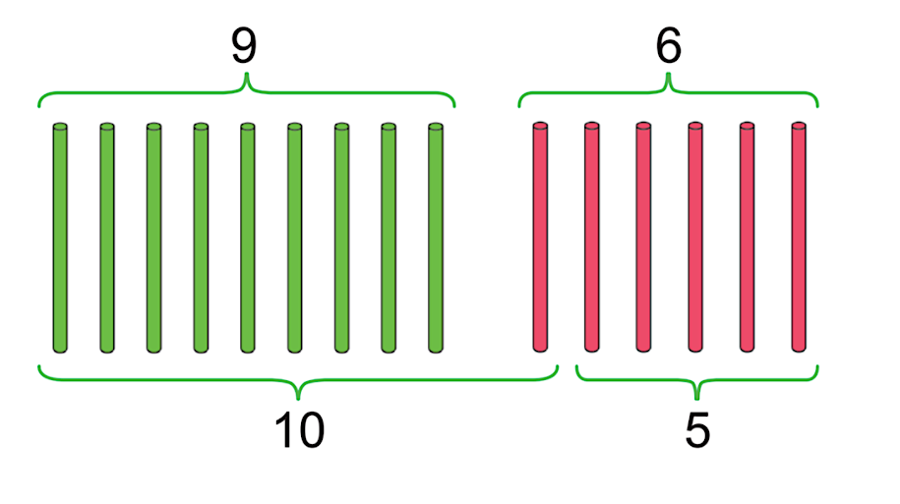


1
a) Tính 9 + 6
a)
Tách: 6 = 1 + 5
9 + =
10 + =
9 + 6 =
10
?
?
1
?
?
15
5
?
15

Slide 17
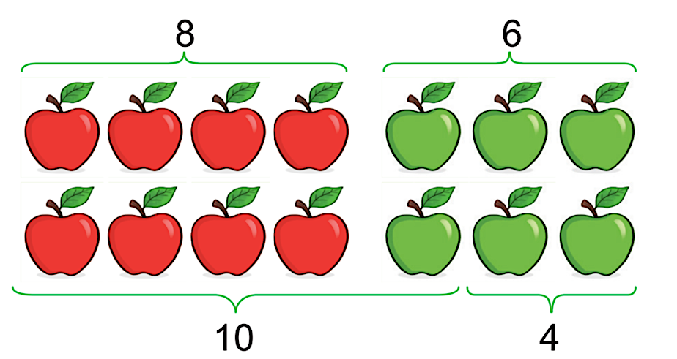
b)
4
Tách: 6 = 2 + 4
8 + =
10 + =
8 + 6 =
?
10
2
?
?
14
4
?
?
14
?

Slide 18
2
a) Tính 9 + 2
9 + 2 =
11
11
?
Đếm tiếp: 9 , 10,
b) Tính:
9 + 3
9 + 7
6
Tách: 7 = 1 + 4
9 + =
10 + =
9 + 7 =
Tách: 3 = 1 + 2
9 + =
10 + =
9 + 3 =
?
10
1
?
10
?
?
?
1
16
6
?
?
?
?
12
2
16
?
?
12
8 + 3 =
8 + 5 =
9 + 4 =
c)
11
13
13

Slide 19



2
a) Tính 9 + 2
11
?
Đếm tiếp: 9 , 10,
9 + 2 = ?
11

Slide 20
6
Tách: 7 = 1 + 4
9 + =
10 + =
9 + 7 =
?
b) Tính:
1
?
10
?
16
6
?
?
16
Tách: 3 = 1 + 2
9 + =
10 + =
9 + 3 =
?
?
1
?
10
12
?
?
2
12
?

Slide 21
8 + 3 =
8 + 5 =
9 + 4 =
c)
11
13
13

Slide 22


Slide 23








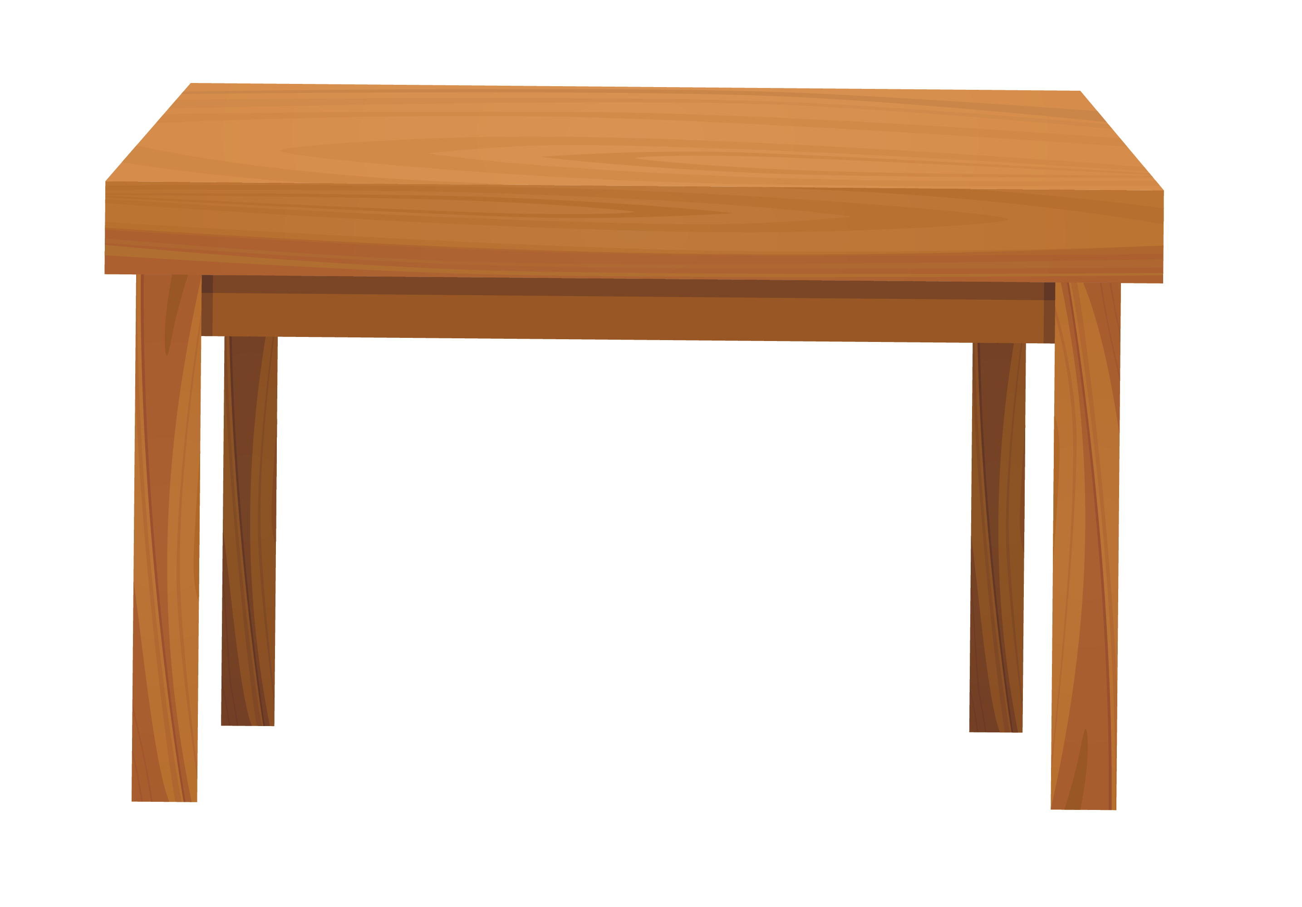
Các bạn cùng mình làm một ly sinh tố xoài thơm ngon nhé!
Trước tiên mình cần chuẩn bị thêm một số nguyên liệu, các bạn giúp mình nhé!

Slide 24
8 + 6 = ?
14

Slide 25

9 + 7 =
16

Slide 26



Slide 27

DẶN DÒ
GV ĐIỀN VÀO ĐÂY
GV ĐIỀN VÀO ĐÂY
GV ĐIỀN VÀO ĐÂY
GV ĐIỀN VÀO ĐÂY

Slide 28


